Slide 1
מסכת ברכות
דף מג
דף מג ע"א (שורה 5) – דף מג ע"ב (סוף העמוד)
מצגת עזר ללימוד הדף היומי
בעריכת: הראל שפירא
לשמיעת השיעור בליווי המצגת – לחץ כאן
ליצירת קשר:
טל': 054-4931075
דוא"ל: rlshapira@gmail.com

Slide 2
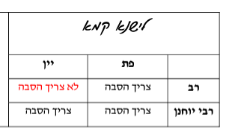
דף מג עמוד א
הסבו אחד מברך:
אמר רב: לא שנו אלא פת דבעי הסבה, אבל יין לא בעי הסבה.
ור' יוחנן אמר: אפילו יין נמי בעי הסבה.
איכא דאמרי:
אמר רב: לא שנו אלא פת דמהניא ליה הסבה, אבל יין לא מהניא ליה הסבה.
ורבי יוחנן אמר: אפילו יין נמי מהניא ליה הסבה.
מיתיבי:
כיצד סדר הסבה?
אורחין נכנסין ויושבין על גבי ספסלין ועל גבי קתדראות עד שיכנסו כולם.
הביאו להם מים - כל אחד ואחד נוטל ידו אחת.
בא להם יין - כל אחד ואחד מברך לעצמו.
עלו והסבו ובא להם מים - אף על פי שכל אחד ואחד נטל ידו אחת חוזר ונוטל שתי ידיו,
בא להם יין - אף על פי שכל אחד ואחד ברך לעצמו אחד מברך לכולם.
להאיך לישנא דאמר רב 'לא שנו אלא פת דבעי הסבה, אבל יין לא בעי הסבה' - קשיא רישא!
שאני אורחין דדעתייהו למיעקר.
ולהאיך לישנא דאמר רב 'לא שנו אלא פת דמהניא ליה הסבה, אבל יין לא מהניא ליה הסבה' - קשיא סיפא!
שאני התם דמגו דקא מהניא ליה הסבה לפת מהניא ליה הסבה ליין.
משנה מב ע"א:
היו יושבין - כל אחד מברך לעצמו, הסבו - אחד מברך לכולן.

Slide 3
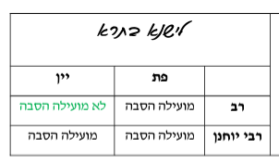
דף מג עמוד א
הסבו אחד מברך:
אמר רב: לא שנו אלא פת דבעי הסבה, אבל יין לא בעי הסבה.
ור' יוחנן אמר: אפילו יין נמי בעי הסבה.
איכא דאמרי:
אמר רב: לא שנו אלא פת דמהניא ליה הסבה, אבל יין לא מהניא ליה הסבה.
ורבי יוחנן אמר: אפילו יין נמי מהניא ליה הסבה.
מיתיבי:
כיצד סדר הסבה?
אורחין נכנסין ויושבין על גבי ספסלין ועל גבי קתדראות עד שיכנסו כולם.
הביאו להם מים - כל אחד ואחד נוטל ידו אחת.
בא להם יין - כל אחד ואחד מברך לעצמו.
עלו והסבו ובא להם מים - אף על פי שכל אחד ואחד נטל ידו אחת חוזר ונוטל שתי ידיו,
בא להם יין - אף על פי שכל אחד ואחד ברך לעצמו אחד מברך לכולם.
להאיך לישנא דאמר רב 'לא שנו אלא פת דבעי הסבה, אבל יין לא בעי הסבה' - קשיא רישא!
שאני אורחין דדעתייהו למיעקר.
ולהאיך לישנא דאמר רב 'לא שנו אלא פת דמהניא ליה הסבה, אבל יין לא מהניא ליה הסבה' - קשיא סיפא!
שאני התם דמגו דקא מהניא ליה הסבה לפת מהניא ליה הסבה ליין.
משנה מב ע"א:
היו יושבין - כל אחד מברך לעצמו, הסבו - אחד מברך לכולן.

Slide 4
דף מג עמוד א
משנה מב ע"ב:
בא להם יין בתוך המזון - כל אחד ואחד מברך לעצמו,
אחר המזון - אחד מברך לכולם, והוא אומר על המוגמר, ואע''פ שאין מביאין את המוגמר אלא לאחר סעודה.
בא להם יין בתוך המזון:
שאלו את בן זומא:
מפני מה אמרו "בא להם יין בתוך המזון - כל אחד ואחד מברך לעצמו, לאחר המזון - אחד מברך לכולם"?
אמר להם:
הואיל ואין בית הבליעה פנוי.
והוא אומר על המוגמר כו':
מדקתני "והוא אומר על המוגמר" מכלל דאיכא עדיף מיניה, ואמאי?
הואיל והוא נטל ידיו תחלה באחרונה.
מסייע ליה לרב, דאמר רב חייא בר אשי אמר רב:
הנוטל ידיו תחלה באחרונה הוא מזומן לברכה.
רב ורבי חייא הוו יתבי קמיה דרבי בסעודתא,
א''ל רבי לרב: קום משי ידך.
חזייה דהוה מרתת.
אמר ליה רבי חייא: בר פחתי, עיין בברכת מזונא קאמר לך.
●
●

Slide 5
דף מג עמוד א
משנה מב ע"ב:
בא להם יין בתוך המזון - כל אחד ואחד מברך לעצמו,
אחר המזון - אחד מברך לכולם, והוא אומר על המוגמר, ואע''פ שאין מביאין את המוגמר אלא לאחר סעודה.
אמר רבי זירא אמר רבא בר ירמיה:
מאימתי מברכין על הריח? - משתעלה תמרתו.
א''ל רבי זירא לרבא בר ירמיה:
והא לא קא ארח!
אמר ליה:
ולטעמיך: המוציא לחם מן הארץ דמברך, והא לא אכל! - אלא דעתיה למיכל הכא נמי דעתיה לארוחי.
אמר רבי חייא בריה דאבא בר נחמני אמר רב חסדא אמר רב
ואמרי לה אמר רב חסדא אמר זעירי:
כל המוגמרות מברכין עליהן בורא עצי בשמים,
חוץ ממושק שמן חיה הוא שמברכין עליו בורא מיני בשמים.
מיתיבי:
אין מברכין בורא עצי בשמים אלא על אפרסמון של בית רבי ועל אפרסמון של בית קיסר ועל ההדס שבכל מקום.
תיובתא.
●
●

Slide 6
דף מג עמוד א
אמר ליה רב חסדא לרב יצחק:
האי משחא דאפרסמון מאי מברכין עלויה?
א''ל:
הכי אמר רב יהודה: בורא שמן ארצנו.
א''ל:
בר מיניה דר' יהודה דחביבא ליה ארץ ישראל,
לכולי עלמא מאי?
א''ל:
הכי אמר רבי יוחנן: בורא שמן ערב.
אמר ר' אדא בר אהבה:
האי כשרתא מברכין עלויה בורא עצי בשמים,
אבל משחא כבישא לא.
ורב כהנא אמר:
אפילו משחא כבישא,
אבל משחא טחינא לא.
נהרדעי אמרי:
אפי' משחא טחינא.
●
●

Slide 7
דף מג עמוד ב
אמר רב גידל אמר רב:
האי סמלק - מברכין עלויה בורא עצי בשמים.
אמר רב חננאל אמר רב:
הני חלפי דימא - מברכין עלייהו בורא עצי בשמים.
אמר מר זוטרא:
מאי קראה? "וְהִיא הֶעֱלָתַם הַגָּגָה וַתִּטְמְנֵם בְּפִשְׁתֵּי הָעֵץ".
(רב משרשיא אמר): (צ"ל: אמר רב משרשיא)
האי נרקום דגנוניתא - מברכין עלויה בורא עצי בשמים,
דדברא - בורא עשבי בשמים.
אמר רב ששת:
הני סיגלי - מברכין עלייהו בורא עשבי בשמים.
אמר מר זוטרא:
האי מאן דמורח באתרוגא או בחבושא - אומר: ברוך שנתן ריח טוב בפירות.
אמר רב יהודה:
האי מאן דנפיק ביומי ניסן וחזי אילני דקא מלבלבי -
אומר: ברוך שלא חיסר בעולמו כלום וברא בו בריות טובות ואילנות טובות להתנאות בהן בני אדם.
●
●
●
●
●
●

Slide 8
דף מג עמוד ב
אמר רב זוטרא בר טוביה אמר רב:
מנין שמברכין על הריח?
שנאמר: "כֹּל הַנְּשָׁמָה תְּהַלֵּל יָהּ" - איזהו דבר שהנשמה נהנית ממנו ואין הגוף נהנה ממנו? הוי אומר זה הריח.
ואמר רב זוטרא בר טוביה אמר רב:
עתידים בחורי ישראל שיתנו ריח טוב כלבנון,
שנאמר: "יֵלְכוּ יֹנְקוֹתָיו וִיהִי כַזַּיִת הוֹדוֹ וְרֵיחַ לוֹ כַּלְּבָנוֹן".
ואמר רב זוטרא בר טוביה אמר רב:
מאי דכתיב "אֶת הַכֹּל עָשָׂה יָפֶה בְעִתּוֹ"?
מלמד שכל אחד ואחד יפה לו הקב''ה אומנתו בפניו.
אמר רב פפא:
היינו דאמרי אינשי: תלה ליה קורא לדבר אחר ואיהו דידיה עביד.
ואמר רב זוטרא בר טוביה אמר רב:
אבוקה כשנים וירח כשלשה.
איבעיא להו:
אבוקה כשנים בהדי דידיה או דילמא אבוקה כשנים לבר מדידיה?
ת''ש: וירח כשלשה - אי אמרת בשלמא בהדי דידיה שפיר,
אלא אי אמרת לבר מדידיה ארבעה למה לי? והאמר מר: לאחד נראה ומזיק
לשנים נראה ואינו מזיק לשלשה אינו נראה כל עיקר,
אלא לאו שמע מינה אבוקה כשנים בהדי דידיה שמע מינה.
ואמר רב זוטרא בר טוביה אמר רב,
ואמרי לה אמר רב חנא בר ביזנא אמר רבי שמעון חסידא,
ואמרי לה אמר רבי יוחנן משום רבי שמעון בן יוחי:
נוח לו לאדם שיפיל עצמו לתוך כבשן האש ואל ילבין פני חברו ברבים.
מנלן? מתמר, שנאמר: "היא מוצאת" וגו'.
①
②
③
④

Slide 9
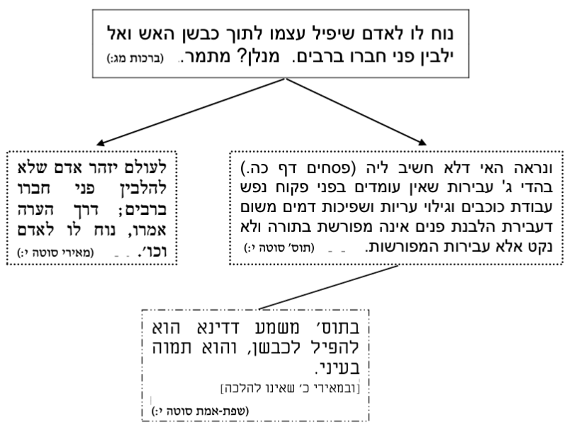
דף מג עמוד ב
ואמר רב זוטרא בר טוביה אמר רב,
ואמרי לה אמר רב חנא בר ביזנא אמר רבי שמעון חסידא,
ואמרי לה אמר רבי יוחנן משום רבי שמעון בן יוחי:
נוח לו לאדם שיפיל עצמו לתוך כבשן האש ואל ילבין פני חברו ברבים.
מנלן? מתמר, שנאמר: "הִוא מוּצֵאת" וגו'.
⑤

Slide 10
דף מג עמוד ב
ת''ר:
הביאו לפניו שמן והדס –
ב''ש אומרים: מברך על השמן ואח''כ מברך על ההדס,
וב''ה אומרים: מברך על ההדס ואח''כ מברך על השמן.
אמר ר''ג: אני אכריע שמן זכינו לריחו וזכינו לסיכתו הדס לריחו זכינו לסיכתו לא זכינו.
א''ר יוחנן: הלכה כדברי המכריע.
רב פפא איקלע לבי רב הונא בריה דרב איקא.
אייתו לקמייהו שמן והדס,
שקל רב פפא בריך אהדס ברישא והדר בריך אשמן.
אמר ליה: לא סבר לה מר הלכה כדברי המכריע?
אמר ליה: הכי אמר רבא: הלכה כב''ה.
ולא היא, לאשתמוטי נפשיה הוא דעבד.
ת''ר:
הביאו לפניהם שמן ויין –
ב''ש אומרים: אוחז השמן בימינו ואת היין בשמאלו, מברך על השמן וחוזר ומברך על היין.
ב''ה אומרים: אוחז את היין בימינו ואת השמן בשמאלו, מברך על היין וחוזר ומברך על השמן,
וטחו בראש השמש, ואם שמש ת''ח הוא טחו בכותל, מפני שגנאי לתלמיד חכם לצאת לשוק כשהוא מבושם.
רש"י: ולא היא. לא אמר רבא הלכתא כב''ה אלא רב פפא אכסיף לפי שטעה והשמיט עצמו בכך:
רמ"ע מפאנו: רב פפא מסברא דנפשיה פליג על ר' יוחנן ולא מחמת כסופא הוא דבעי לאשתמוטי אלא במדת חסידות ותלה הגדולה ברבו ואי לאו דקים ליה דהכי הלכתא לא עביד עובדא בנפשיה.

Slide 11
דף מג עמוד ב
ת''ר:
ששה דברים גנאי לו לתלמיד חכם:
אל יצא כשהוא מבושם לשוק,
ואל יצא יחידי בלילה,
ואל יצא במנעלים המטולאים,
ואל יספר עם אשה בשוק,
ואל יסב בחבורה של עמי הארץ,
ואל יכנס באחרונה לבית המדרש,
ויש אומרים: אף לא יפסיע פסיעה גסה ואל יהלך בקומה זקופה.
אל יצא כשהוא מבושם לשוק –
א''ר אבא בריה דר' חייא בר אבא אמר רבי יוחנן:
במקום שחשודים על משכב זכור.
אמר רב ששת: לא אמרן אלא בבגדו, אבל בגופו זיעה מעברא ליה.
אמר רב פפא ושערו כבגדו דמי, ואמרי לה כגופו דמי.
ואל יצא יחידי בלילה –
משום חשדא.
ולא אמרן אלא דלא קביע ליה עידנא,
אבל קביע ליה עידנא מידע ידיע דלעידניה קא אזיל.
①
②
③
④
⑤
⑥
⑦
①
②
⑧

Slide 12
דף מג עמוד ב
③
④
⑤
⑥
ואל יצא במנעלים המטולאים –
מסייע ליה לרבי חייא בר אבא דאמר ר' חייא בר אבא:
גנאי הוא לתלמיד חכם שיצא במנעלים המטולאים.
איני? והא ר' חייא בר אבא נפיק!
אמר מר זוטרא בריה דרב נחמן: בטלאי על גבי טלאי.
ולא אמרן אלא בפנתא, אבל בגילדא לית לן בה,
ובפנתא לא אמרן אלא באורחא, אבל בביתא לית לן בה,
ולא אמרן אלא בימות החמה, אבל בימות הגשמים לית לן בה.
ואל יספר עם אשה בשוק –
אמר רב חסדא: ואפילו היא אשתו.
תניא נמי הכא:
אפילו היא אשתו ואפילו היא בתו ואפילו היא אחותו, לפי שאין הכל בקיאין בקרובותיו.
ואל יסב בחבורה של עמי הארץ –
מאי טעמא? דילמא אתי לאמשוכי בתרייהו.
ואל יכנס אחרונה לבית המדרש –
משום דקרו ליה פושע.

Slide 13
דף מג עמוד ב
וי''א אף לא יפסיע פסיעה גסה –
דאמר מר:
פסיעה גסה נוטלת אחד מת''ק ממאור עיניו של אדם.
מאי תקנתיה? להדריה בקדושא דבי שמשי.
ואל יהלך בקומה זקופה –
דאמר מר:
המהלך בקומה זקופה אפילו ארבע אמות כאילו דוחק רגלי שכינה,
דכתיב: "מְלֹא כָל הָאָרֶץ כְּבוֹדוֹ".
⑦
⑧

Slide 14
√
דף מג ע"א (שורה 5) – דף מג ע"ב (סוף העמוד)
להתראות בדף מד
ליצירת קשר:
טל': 054-4931075
דוא"ל: rlshapira@gmail.com

